Slide 1
Pandas Tutorial Part 2
台灣人工智慧學校

Slide 3
課程內容
在 DataFrame 中進行數值統計
DataFrame 進階用法
使用 DataFrame 繪製統計圖
Pandas

Slide 4
在 DataFrame 中進行數值統計

Slide 5
在 DataFrame 中進行數值統計
加總、計數、以及其他統計量

Slide 6
加總、計數、以及其他統計量
在資料分析的過程中，我們會希望將整份資料或特定欄位做一個整體趨勢的說明，用簡單的方式描述資料我們得利用到統計學上的一些統計量。
更進階的統計概念我們也會在之後的統計學單元傳授給大家。現在就讓我們先來看一下如何對dataframe這類的資料做數值統計吧。

Slide 7
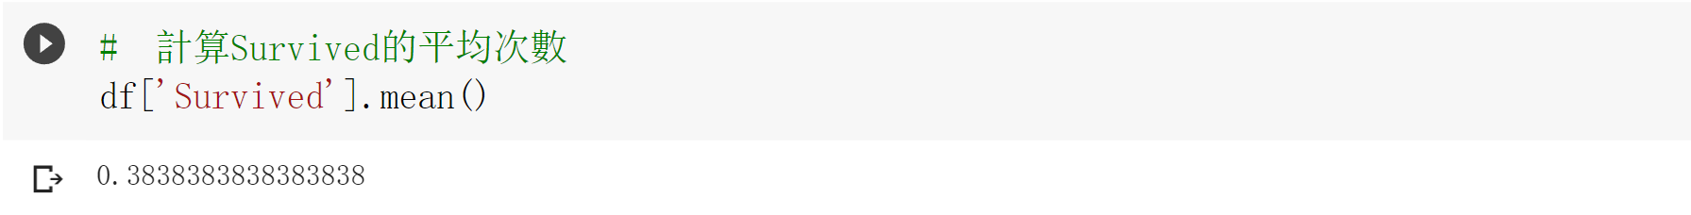
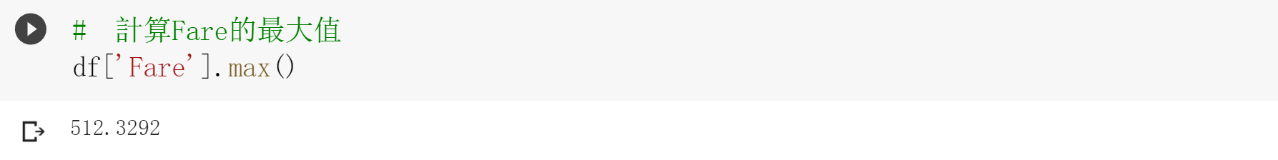
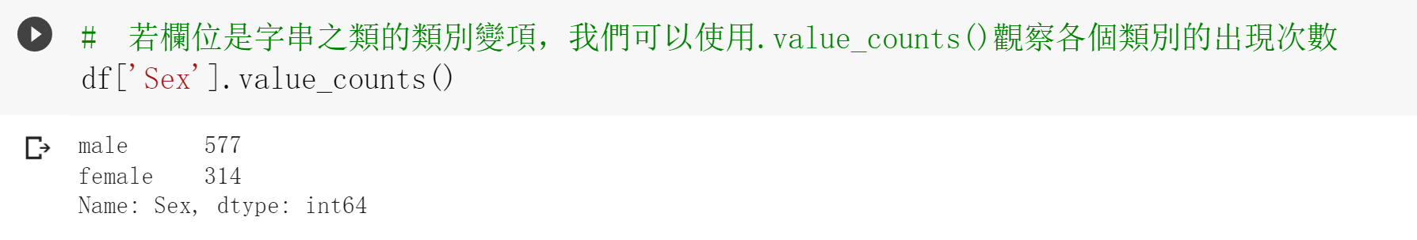
加總、計數、以及其他統計量
如同 numpy 中的 np.sum()、np.mean()，在 Pandas 中我們也使用類似的方法做計算。

Slide 8
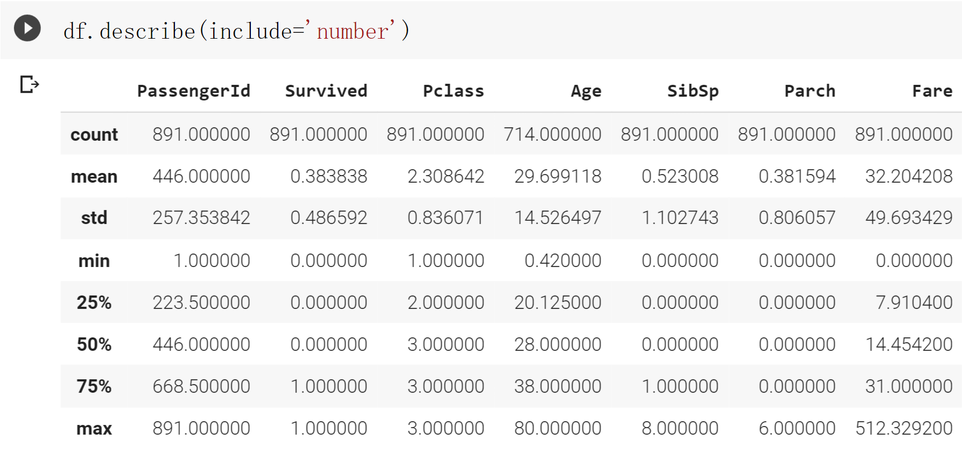
加總、計數、以及其他統計量 – describe
在連續型欄位 ( include = ' number ') 上會呈現較常用的一些統計量。
df.describe ( include = T ) # 將特定類型 T 的欄位做一個摘要

Slide 9
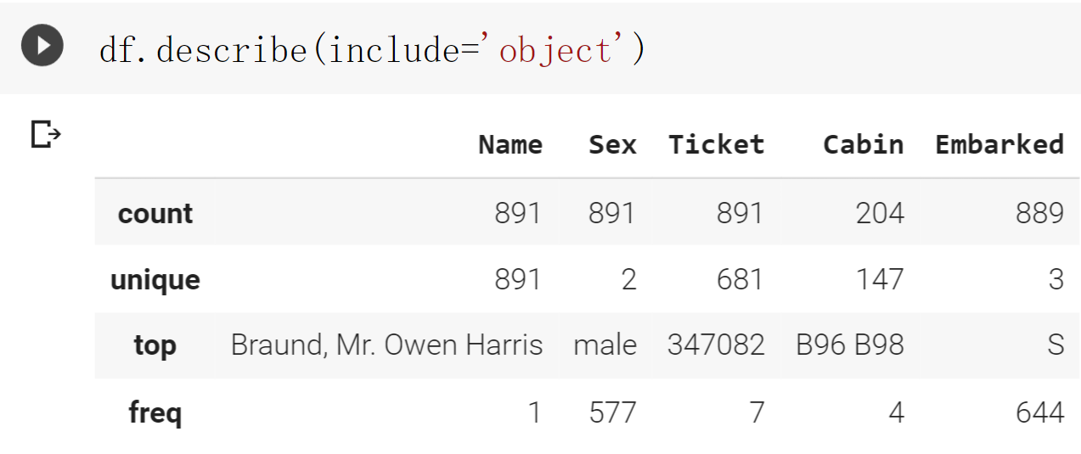
加總、計數、以及其他統計量 – describe
在類別型欄位 ( include = ' object ‘ ) 會呈現計數、有幾個類別、以及出現最多次類別的頻率等資訊
df.describe ( include = T ) # 將特定類型 T 的欄位做一個摘要

Slide 10
在 DataFrame 中進行數值統計
遺漏值

Slide 11
遺漏值
除了數值、類別、時間之外，後續大家還會遇到的特殊資料型態是 遺漏資料，意思是我們並不知道某些資料在某些欄位的數值，會出現這種情況的原因也有非常多種 ( 比較常見的是在資料收集上出現問題、或是在概念上本來某些資料就不會有這個欄位的數值等等 )。
在 Numpy 與 Pandas 兩個套件中，遺漏資料常以 NaN 表示，意思是 Not a Number，接下來讓我們示範一下如何找到資料中的遺漏值以及做一些處理。

Slide 12
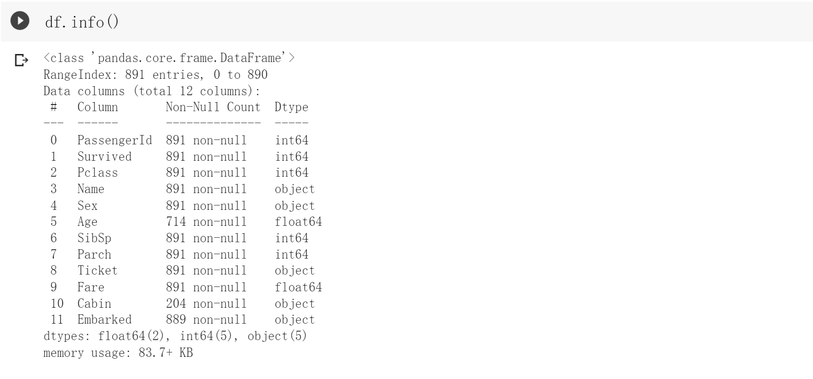
遺漏值
使用 df.info() 觀察資料整體狀況
從資訊中我們發現有部分欄位的資料筆數並非 891 筆，這代表資料中有一些遺漏的資料，例如： Age 欄位只有 714 筆資料，而 Cabin 欄位甚至只有 204 筆資料

Slide 13
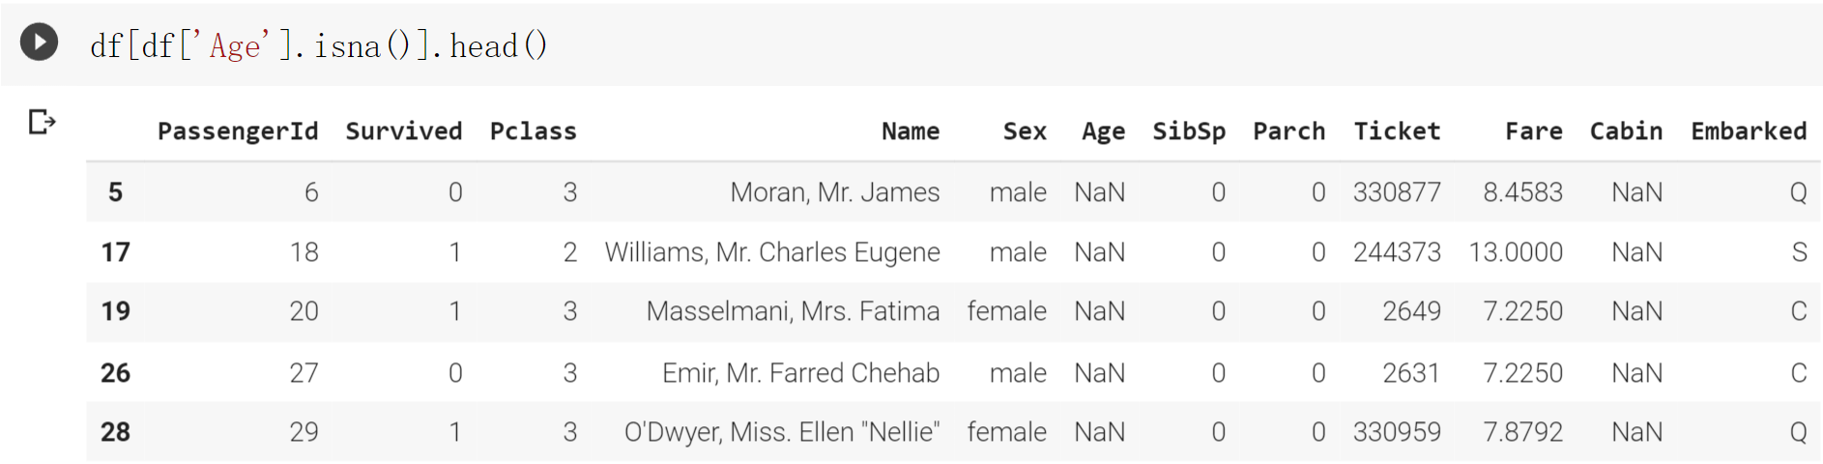
遺漏值
df [ df [ col ].isna( ) ] # 判斷表格資料 df 欄位 col 是否為遺漏值並挑選出
使用 isna() 方法判斷 Age 是否為遺漏值，且挑出 Age 為遺漏值的前5筆資料。

Slide 14
遺漏值
了解到資料中有遺漏後又該怎麼處理呢？最常使用的方式是直接刪除遺漏資料或是補值，以下我們來示範應該如何做這些處理。

Slide 15
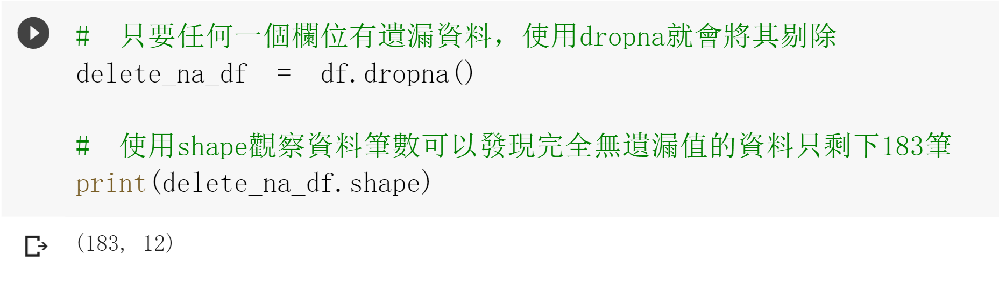
遺漏值 – 刪除
df.dropna ( ) # 剔除表格資料 df 中，任意欄位為遺漏值的資料
只要任何一個欄位有遺漏資料，使用dropna就會將其剔除。

Slide 16
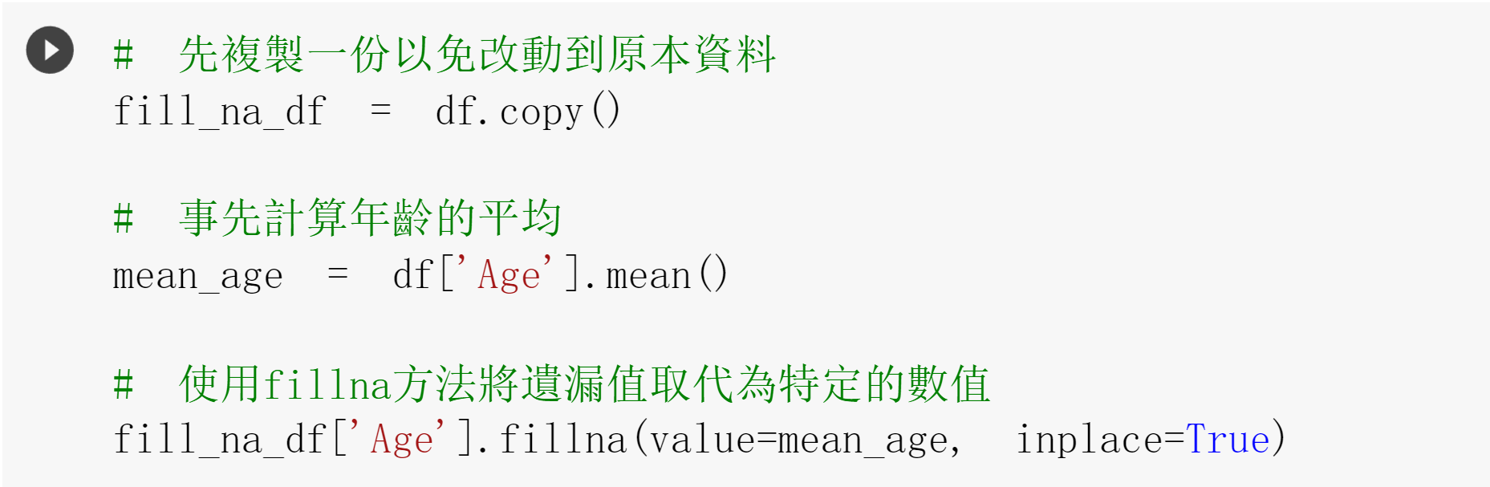
遺漏值 – 補值
df.fillna ( value = v, inplace = boolean )
# 表格資料 df 中為遺漏值的資料用 v 填補
使用 fillna 方法將欄位 Age 的遺漏值取代為特定的數值 (年齡的平均 )。

Slide 17
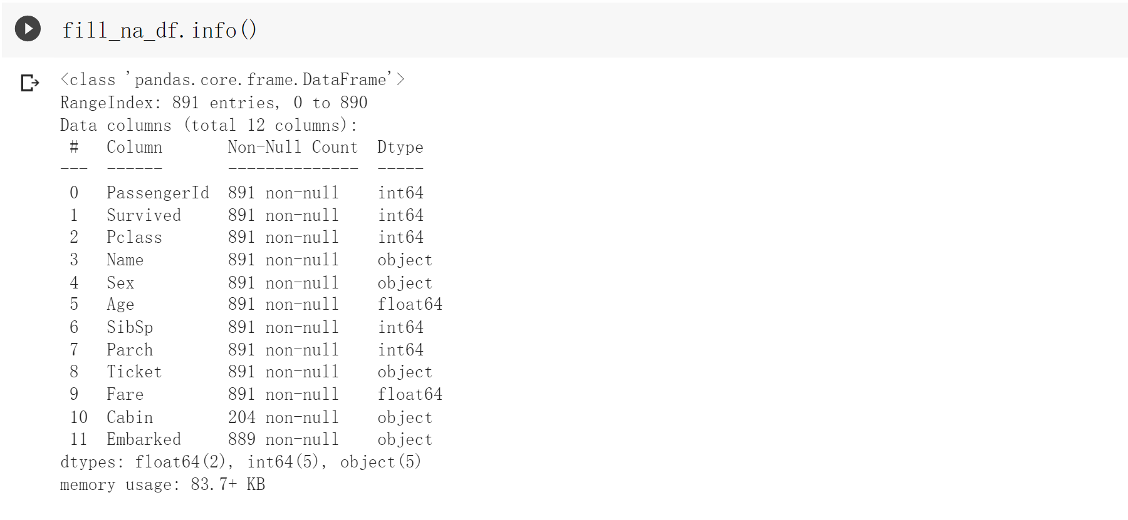
遺漏值 – 補值
以info看一次資料的狀況，Age欄位現在沒有遺漏值了？

Slide 18
DataFrame 進階用法

Slide 19
DataFrame 進階用法
在第一部分時我們介紹了如何在 dataframe 中挑選、排序、增加/刪除欄位、以及合併兩個或多個資料表，然而 Pandas 的功能還萬萬不只這樣。這個部份我們將會額外介紹三個好用的方法，分別：
Apply
Groupby
pivot_table。

Slide 20
DataFrame 進階用法
apply 功能的使用

Slide 21
apply 功能的使用
相對而言 apply 的使用方式並沒有那麼的直觀，但你可以想像它是另一種形式的迴圈，它可以依照每個小分組(通常是一欄或一列，但我們也可以搭配著groupby使用)重複地執行同一個函數。
例如在以下的例子當中，

Slide 22
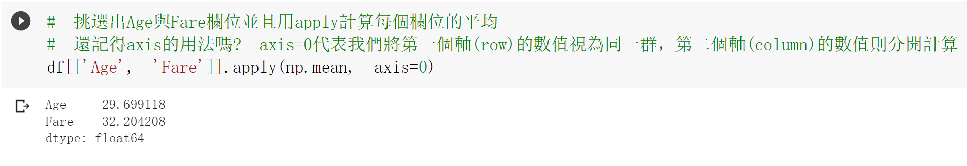
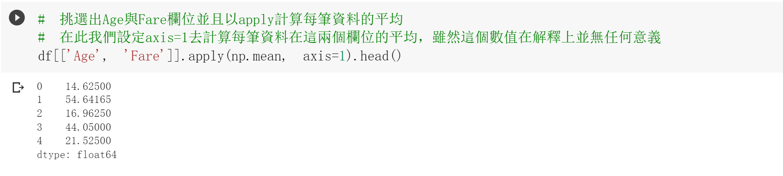
apply 功能的使用
在以下的例子當中，我們使用 apply 去計算 Age 與 Fare 的平均數是多少。

Slide 23
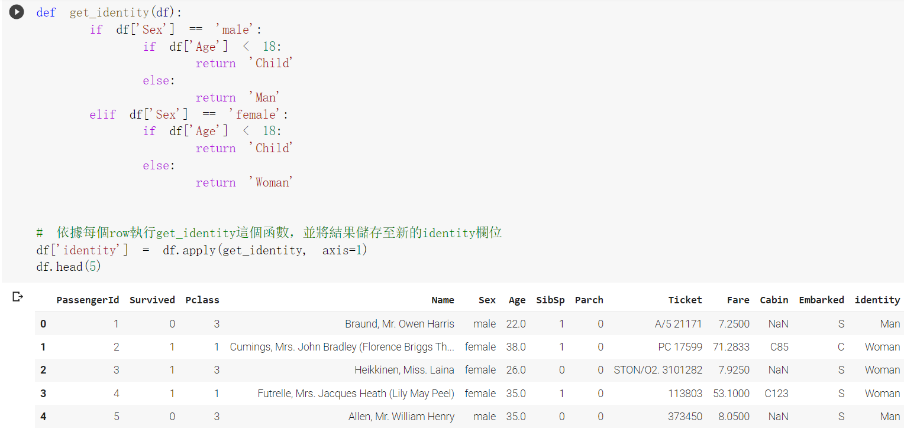
apply 功能的使用
apply 更強大的功能是可以放入自己定義的函數做運算。在此我們使用年齡與性別去決定每個乘客的身分。

Slide 24
DataFrame 進階用法
群組 ( groupby ) 的使用

Slide 25
群組 ( groupby ) 的使用
在比較進階的資料處理上，我們會希望針對每個不同的類別分別了解他們的特性。
例如希望依據縣市計算出各區域的人民平均月薪，這個時候 groupby 就可以派上用場。在此我們同樣以鐵達尼號的乘客資料進行示範。

Slide 26
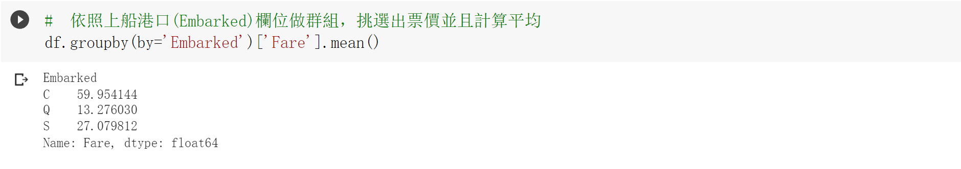
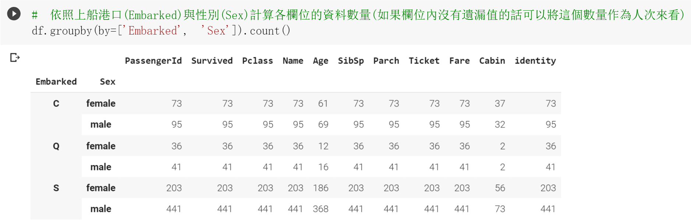
群組 ( groupby ) 的使用

Slide 27
群組 ( groupby ) 的使用
除了直接使用 groupby 搭配常見的統計值之外，我們同樣也可以在 groupby 後加上 apply 做運算，此時 apply 會將指定欄位中類別相同的資料視為同一組做一次運算。

Slide 28
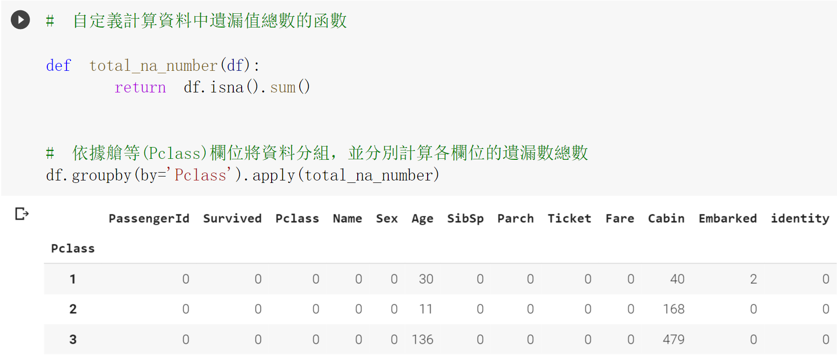
群組 ( groupby ) 的使用

Slide 29
DataFrame 進階用法
pivot_table 的使用

Slide 30
pivot_table 的使用
在這邊要講的最後一個函數叫做 pivot_table，在功能上對應的是 excel 中的樞紐分析表，因此它可以彈性地以你想要的方式合併不同組別的資料並且整理成新的表格樣式。

Slide 31
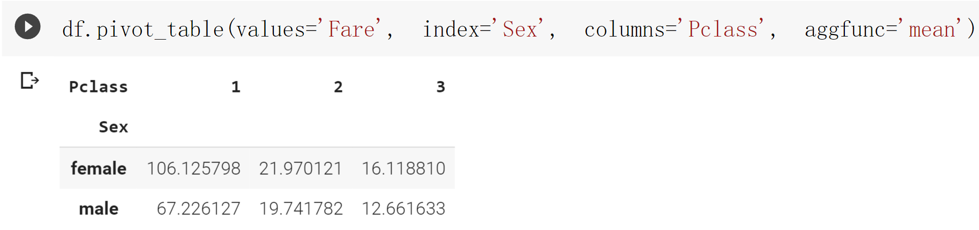
pivot_table 的使用
以 pivot_table 方法將資料做總別，設定性別 ( Sex ) 的各個類別為列、艙等 ( Pclass ) 的各個類別為欄、並且計算每個組別下票價 ( Fare ) 的平均。

Slide 32
在 DataFrame 繪製統計圖

Slide 33
在 DataFrame 繪製統計圖
雖然用統計量去描述資料是一件非常方便的事情，但由於數字非常抽象，有時卻又會很難了解資料比較詳細的狀況。
還有沒有甚麼辦法可以讓我們瞭解資料呢？這時候資料的視覺化就派上用場了，在後面一個單元我們將會教大家如何使用另外一個 matplotlib 套件對圖形做更細部的調整，然而在此我們先來看看 Pandas 套件內所提供的繪圖函數吧。

Slide 34
在 DataFrame 繪製統計圖
連續變項的統計圖

Slide 35
連續變項的統計圖
在觀察單一連續變項的資料上，我們常使用直方圖、機率密度函數圖、以及盒型圖做繪製，以下我們分別呈現如何使用pandas繪製這三種統計圖。

Slide 36
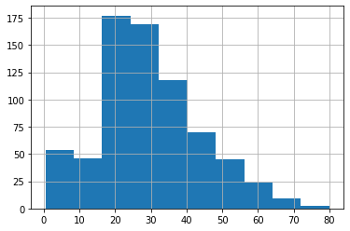
連續變項的統計圖 – 直方圖
df [ col ].hist ( ) # 表格資料 df 欄位 col 的直方圖
直方圖會把資料依據數值大小分成幾個組別，再將各組的資料筆數繪製成圖。

Slide 37
連續變項的統計圖 – 機率密度函數圖
df [ col ].plot.kde ( ) # 表格資料 df 欄位 col 的機率密度函數圖
有別於將資料做離散化的分組，機率密度函數圖假設資料在各個數值上的出現機率是連續的，並且嘗試透過手上的資料估計最可能的出現機率密度為何，因此在縱軸上將會從出現的頻率改為機率密度的數值。

Slide 38
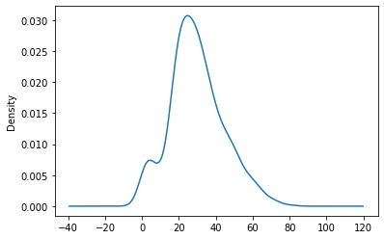
連續變項的統計圖 – 機率密度函數圖
df [ col ].plot.kde ( ) # 表格資料 df 欄位 col 的機率密度函數圖
在縱軸上將會從出現的頻率改為機率密度的數值。

Slide 39
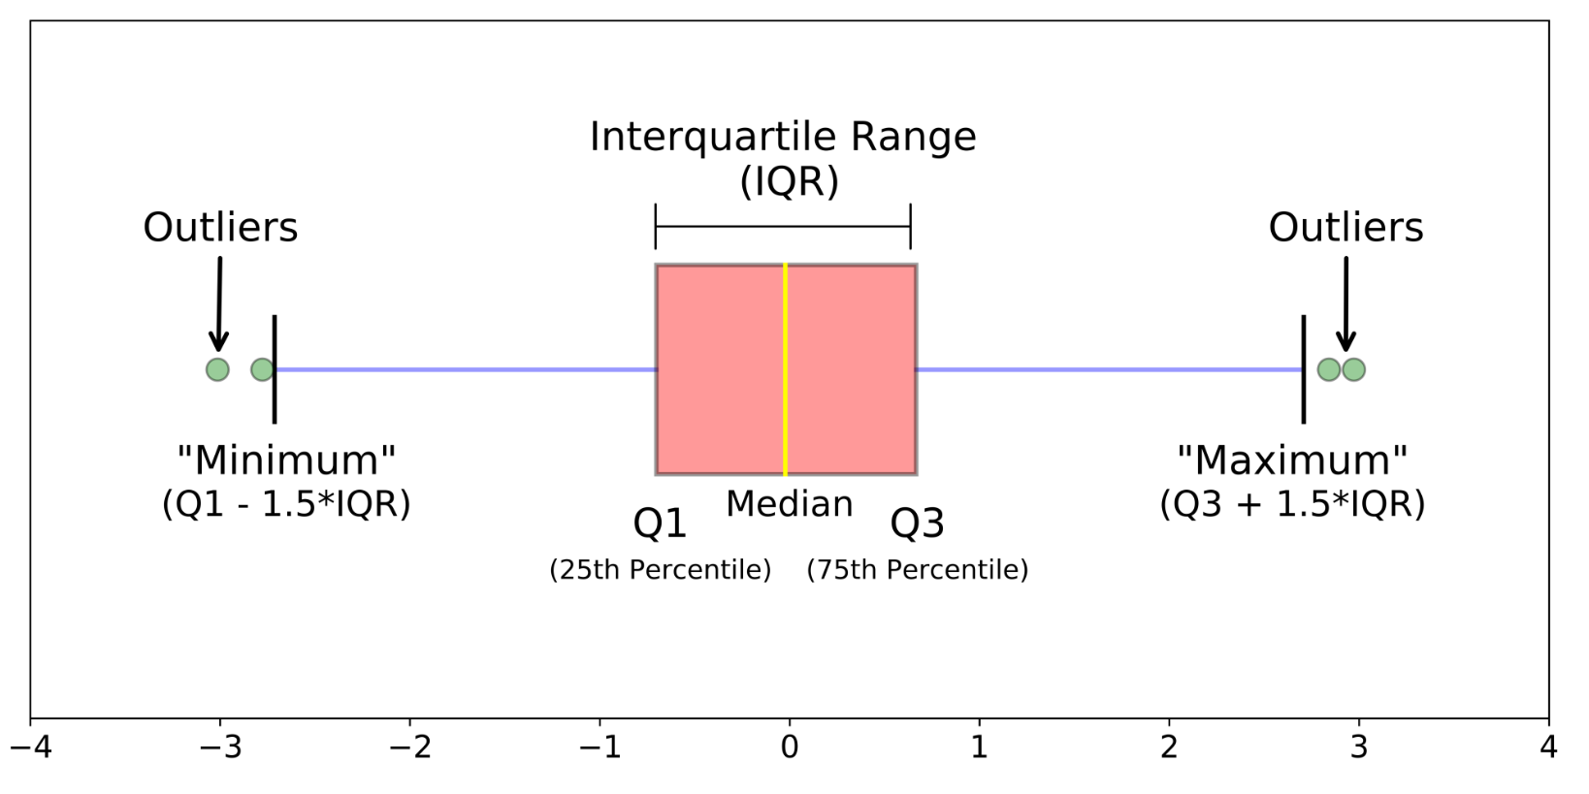
連續變項的統計圖 – 箱型圖
df [ col ].plot.box ( ) # 表格資料 df 欄位 col 的箱型圖
又被稱為箱型圖，圖中的幾個端點都具有統計意義，因此除了資料分佈之外也可以快速得到幾個關鍵的統計量與資料中的極端值。

Slide 40
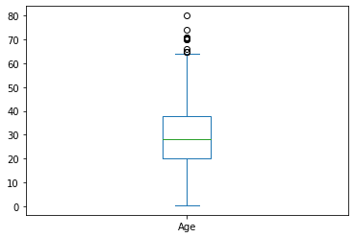
連續變項的統計圖 – 箱型圖
df [ col ].plot.box ( ) # 表格資料 df 欄位 col 的箱型圖
因為箱型圖在視覺上非常簡潔，在做多個欄位的分布比較時很常被用到。

Slide 41
在 DataFrame 繪製統計圖
類別變項的統計圖

Slide 42
類別變項的統計圖
由於類別變項無法用連續的數值表示，上述所提到的三個圖形都不適合做類別變項的探索。若要了解類別變項的資料分布狀況，我們會使用長條圖或是圓餅圖做視覺上的呈現。

Slide 43
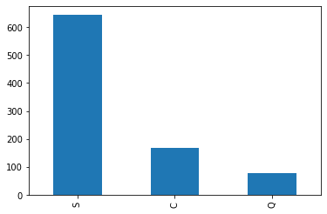
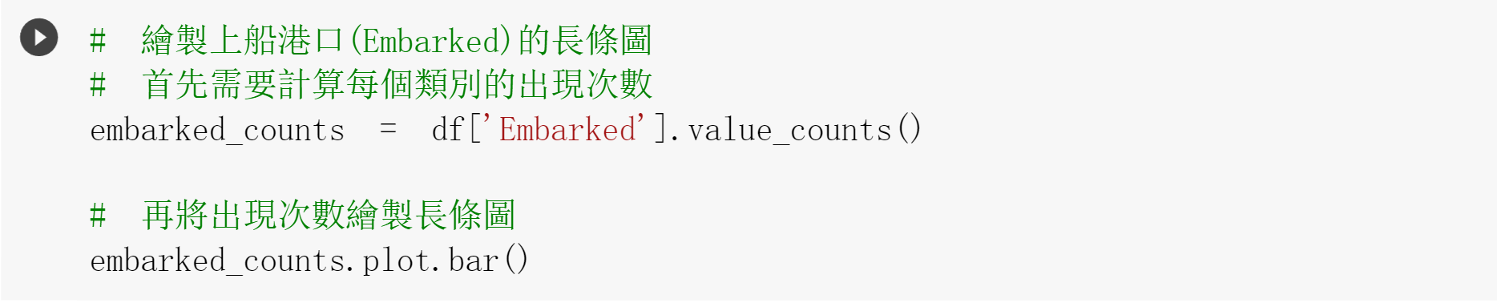
類別變項的統計圖 – 長條圖
長條圖與直方圖長相類似，因此很容易被搞錯。兩者差異在於直方圖呈現的是連續型的資料，因此圖形會相互連接。
counts.plot.bar ( ) # counts 的長條圖
長條圖呈現的是類別型的資料，因此類別與類別之間將會有間隔。

Slide 44

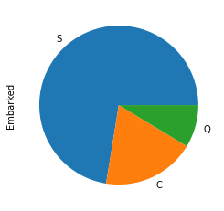
類別變項的統計圖 – 圓餅圖
counts.plot.pie ( ) # counts 的圓餅圖
相較於呈現出現次數，圓餅圖呈現的是各類別的相對比例，由於它在視覺上相對美觀因此常被使用。
然而圓餅圖有許多缺點，例如類別之間微小的比例差異難以直接從圖形呈現、或是不適合用於呈現多個類別的比例狀況，因此在使用上必須小心謹慎。

Slide 45
在 DataFrame 繪製統計圖
觀察欄位之間的關聯

Slide 46
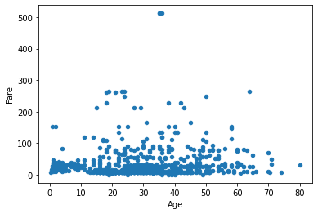
觀察欄位之間的關聯 – 散佈圖
df.plot.scatter ( x = ' col1 ' , y = ' col2 ' )
# 表格資料 df 欄位 col1 和 col2 的散佈圖
散佈圖適合的欄位類型為兩個連續的變項，我們可以以直接的方式觀察兩個欄位數值之間的關聯。
df.plot.scatter (x = ' col1 ' , y = ' col2 ' )
# 表格資料 df 欄位 col1 和 col2 的散佈圖

Slide 47
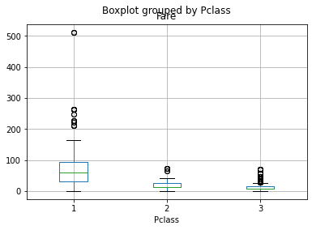
觀察欄位之間的關聯 – 群製組盒形圖
df.boxplot ( column = ' col1 ' , by = ' col2 ' )
# 表格資料 df 欄位 col1 和 col2 的群製組盒形圖
若兩個欄位之一為類別型的變項，我們常會以群組盒型圖作資料分布的比較。

